Slide 1
«Патриотическое воспитание дошкольников средствами музыки»
Подготовила: музыкальный руководитель
первой квалификационной категории
Пескова Ольга Анатольевна
Notes:
Мы дарим друг другу богатства земные.
И вместе стремимся к далёким мирам.
Мы – люди Росси, а значит родные:
И вместе, и радость, и труд – пополам!
Свой мастер класс я бы хотела начать со слов отечественного классика Василия Александровича Сухомлинского
«Заботливый садовник укрепляет корень, от мощности которого зависит жизнь растения на протяжении нескольких десятилетий,
Так учитель должен заботиться о воспитании у своих детей
чувства безграничной любви к Родине»

Slide 2
«Детство - каждодневное открытие мира и поэтому надо сделать так, чтобы оно стало, прежде всего, познанием человека и Отечества, и красоты и величия» В.А.Сухомлинский
Notes:
Проблема патриотического воспитания подрастающего поколения сегодня одна из наиболее актуальных. Принята государственная программа “Патриотическое воспитание граждан Российской Федерации”, ориентированная на все социальные слои и возрастные группы граждан России. Судьба Родины в руках человека, и ждать момента, когда она будет достойна его любви, по крайней мере, я думаю, не разумно. Родина такова, какой мы её сами делаем. Почему я взяла тему «Патриотическое воспитание дошкольников средствами музыки»? Всё очень просто! Эта тема близка мне по духу, это кладезь возможностей, познаний и открытий, как для меня, так и для ребёнка. Кроме того, это изучение культуры и традиций наших предков, воспитание чувства любви, гордости и уважения к земле, на которой мы живём; это любовь к родным и близким людям, которые нас окружают, и, наконец, - это формирование качеств коллективизма, любви к своему дому и бережного отношения к природе…

Slide 3
Notes:
В моём понимании Патриотизм - начало творческое, начало, которое может вдохновить всю жизнь человека: избрание им своей профессии, круг интересов - все определять в человеке и все освещать. Патриотизм - это тема, если можно так сказать, жизни человека, его творчества.

Slide 4
Воспитать патриота своей Родины – ответственная и сложная задача, решение которой в дошкольном детстве только начинается. Планомерная, систематическая работа, использование разнообразных средств воспитания, общие усилия детского сада и семьи, ответственность взрослых за свои слова и поступки могут дать положительные результаты и стать основой для дальнейшей работы по патриотическому воспитанию.
Notes:
Патриотизм, прежде всего, начинается с любви к своему городу, к своей местности, и это не исключает любви ко всей стране... Любовь к Родине начинается с любви к своей семье, к своему дому. Она постепенно растет. С возрастом она становится также любовью к своему городу, к своему селу, к родной природе, к своим землякам, а, созрев, становится сознательной и крепкой, до самой смерти, любовью к своей стране и ее народу. Нельзя перескочить через какое-либо звено этого процесса, и очень трудно скрепить вновь всю цепь, когда что-нибудь в ней выпало или, больше того, отсутствовало с самого начала.
А так как музыка способна воздействовать на чувства, настроение ребёнка, значит она способна преобразовать его нравственный и духовный мир.

Slide 5
Задачи патриотического воспитания
формирование духовно - нравственного отношения и чувства сопричастности к родному дому, детскому саду, городу, стране;
формирование духовно нравственного отношения и чувства сопричастности к культурному наследию своего народа;
формирование духовно нравственного отношения к природе родного края и чувство сопричастности к ней;
воспитание любви, уважения к своей нации, понимания своих национальных особенностей, чувства собственного достоинства, как представителя своего народа и толерантного отношения к представителям других национальностей (сверстникам и их родителям, соседям и другим людям).
Notes:
Данный слайд иллюстрирует задачи, решаемые в ходе реализации одного из направлений образовательной программы - Тропинка в мир музыки.
Цель данного блока – формирование средствами музыкального искусства музыкальной культуры дошкольников как части общей культуры личности.

Slide 6
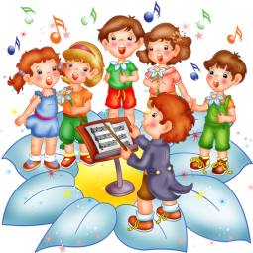
Невозможно переоценить роль музыки в нравственно-патриотическом воспитании дошкольников. Ярко выплеснуть свои эмоции, выразить свою любовь, свои отношение к тому уголку Родины, в котором он живет, ребенку помогает обстановка праздников и развлечений. Помимо этого формирование таких качеств, как коллективизм, любовь к своему дому, бережное отношение к природе, постоянно осуществляется и на музыкальных занятиях. Дети учатся сопереживать, упражняются в хороших поступках, сами не замечая этого.
Notes:
Я, как педагог, осуществляющий музыкальное воспитание детей, стараюсь работать в тесном контакте с воспитателями и специалистами. Мы вместе решаем, какую музыку использовать на комплексных, тематических занятиях, как ее лучше преподнести.

Slide 7
Notes:
Вместе с педагогами нам удалось выстроить направления системы патриотического воспитания (представлены на слайде). Мы стремимся использовать на занятиях и в повседневной жизни музыкальные произведения, ценные в воспитательном отношении. Стараемся раскрыть перед детьми их красоту, чтобы эти произведения затронули струнки души ребёнка, стали для него запоминающимися, понятными и любимыми. Образы, к которым привлекается внимание детей, должны быть яркими, конкретными, вызывающими интерес, будящими воображение. Произведения русского музыкального и устного народного творчества, используемые мною в работе с дошкольниками, просты, образны, мелодичны, поэтому дети их быстро усваивают, что позволяет использовать их как в младшем, так и в старшем дошкольном возрасте.

Slide 8
Эффективным средством формирования патриотизма является музыкальное искусство. Воздействуя на чувства, настроения ребёнка, музыка преобразует его нравственный и духовный мир.

Slide 9
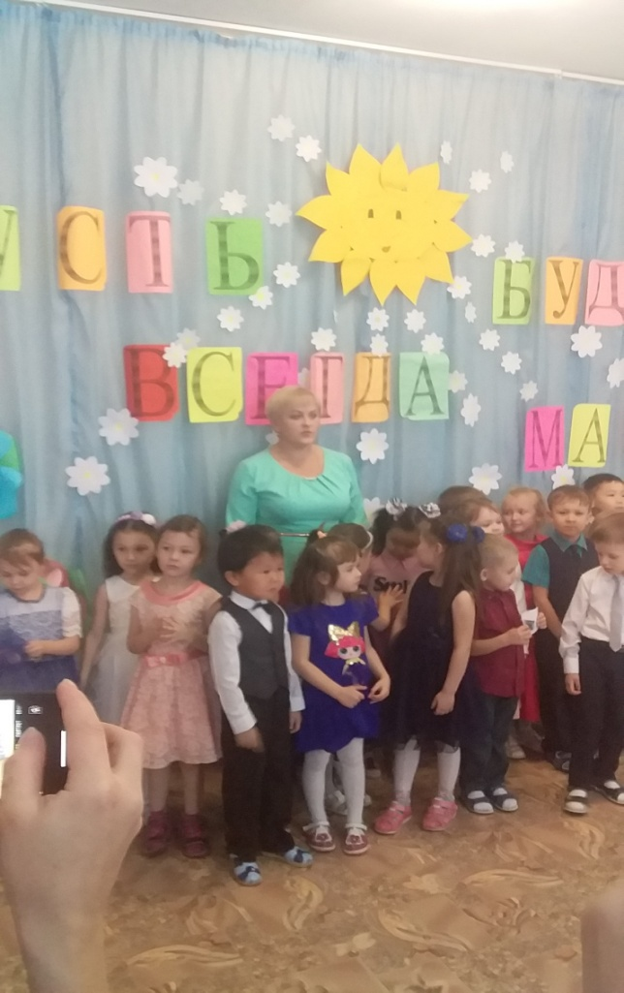
Праздник «День матери»
Notes:
Программа разработана в форме воображаемого путешествия по Музыкальному Миру и состоит из нескольких тематических блоков: (на слайде)
Программа открывает широкие возможности для участия родителей вместе с детьми в музыкальных играх и драматизациях, в выполнении совместно с детьми
музыкальных проектов и творческих заданий.

Slide 10
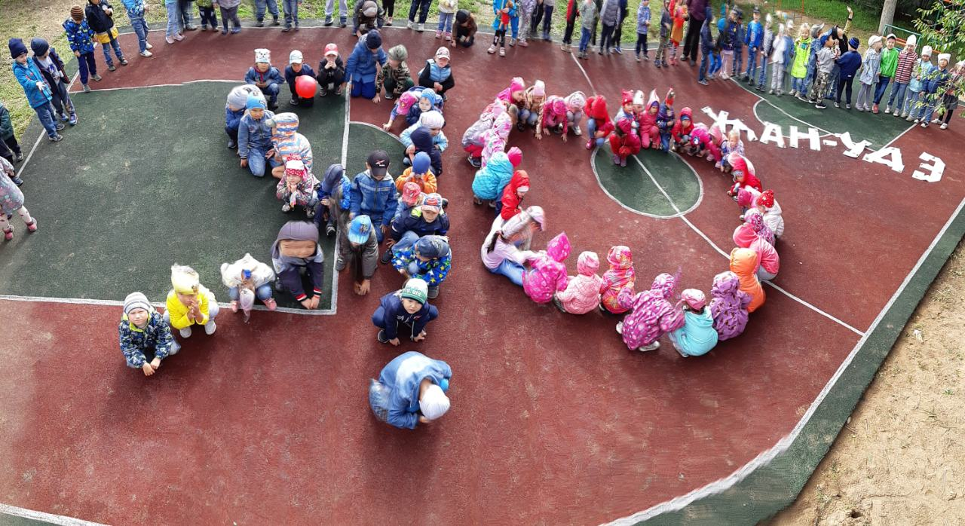
«День города»
Notes:
Программа разработана в форме воображаемого путешествия по Музыкальному Миру и состоит из нескольких тематических блоков: (на слайде)
Программа открывает широкие возможности для участия родителей вместе с детьми в музыкальных играх и драматизациях, в выполнении совместно с детьми
музыкальных проектов и творческих заданий.

Slide 11
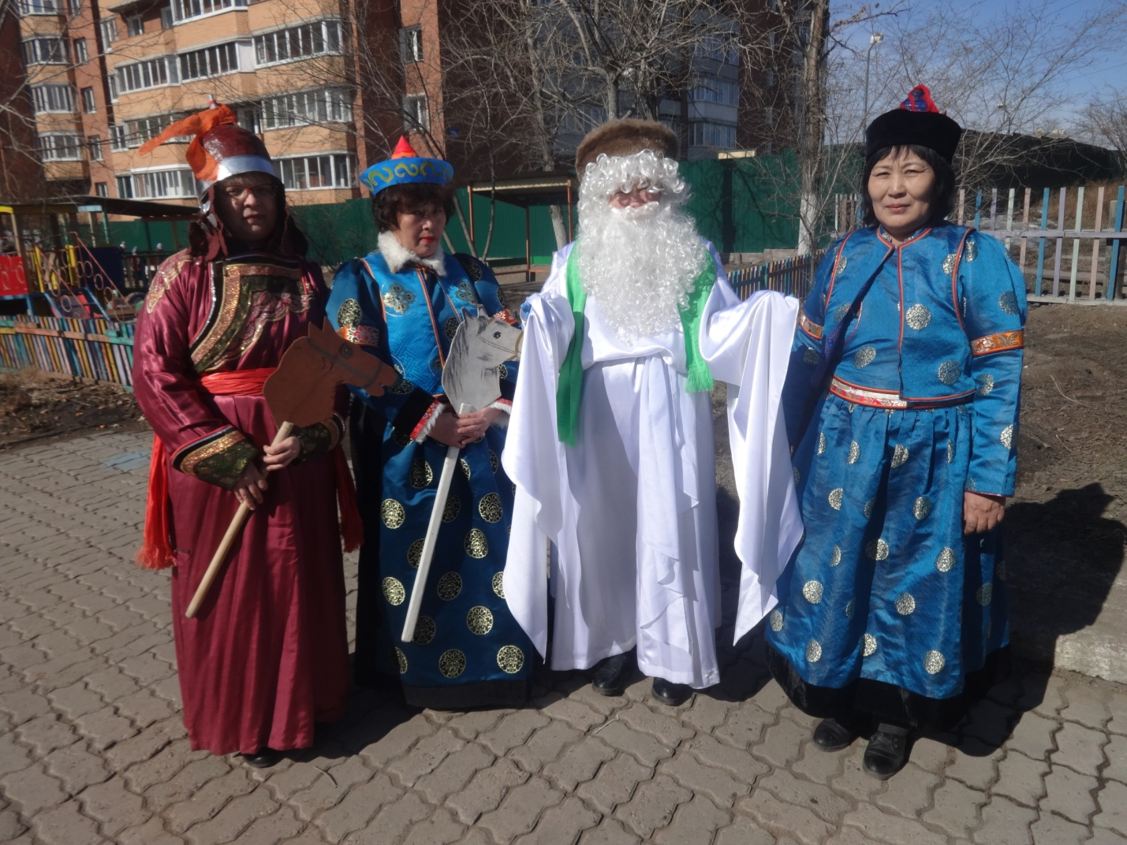
Праздник «Сагаалган»
Notes:
Программа разработана в форме воображаемого путешествия по Музыкальному Миру и состоит из нескольких тематических блоков: (на слайде)
Программа открывает широкие возможности для участия родителей вместе с детьми в музыкальных играх и драматизациях, в выполнении совместно с детьми
музыкальных проектов и творческих заданий.

Slide 12
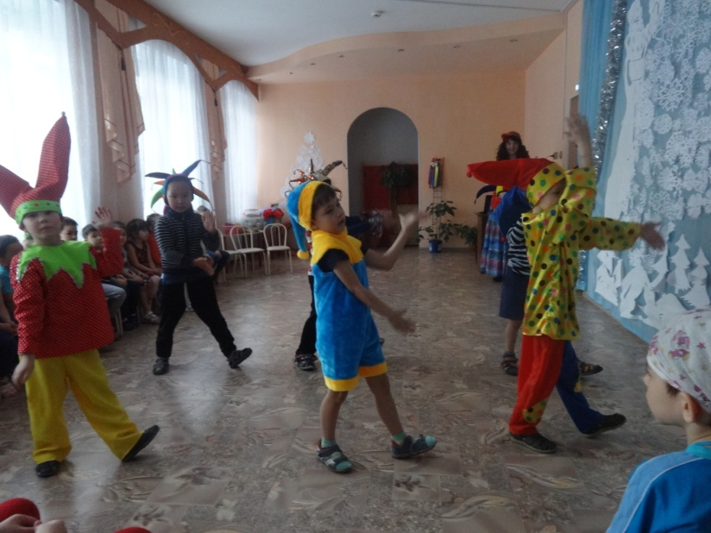
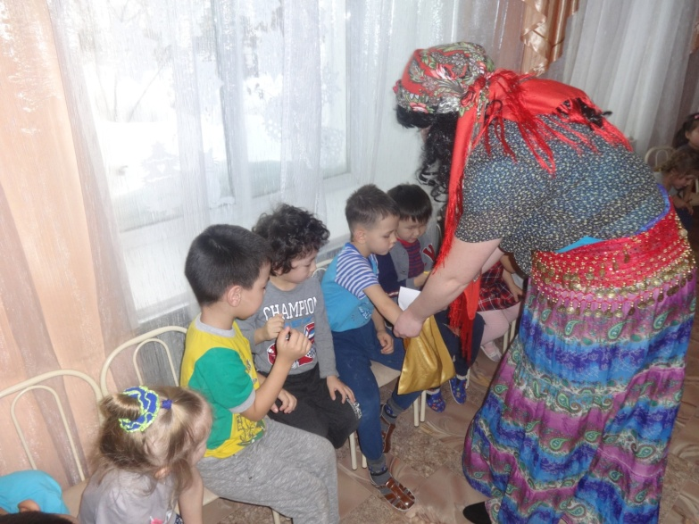
«Рождественские колядки»
Notes:
Программа разработана в форме воображаемого путешествия по Музыкальному Миру и состоит из нескольких тематических блоков: (на слайде)
Программа открывает широкие возможности для участия родителей вместе с детьми в музыкальных играх и драматизациях, в выполнении совместно с детьми
музыкальных проектов и творческих заданий.

Slide 13
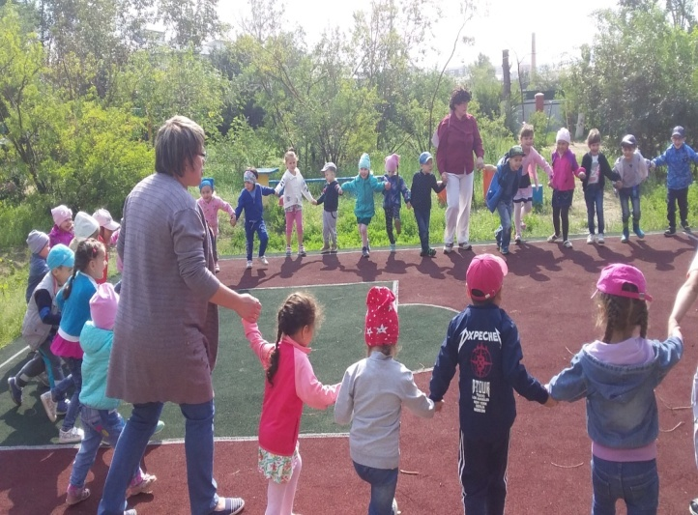
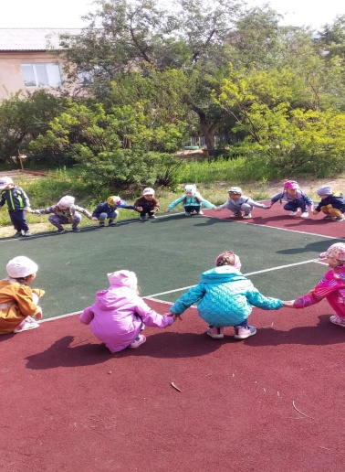
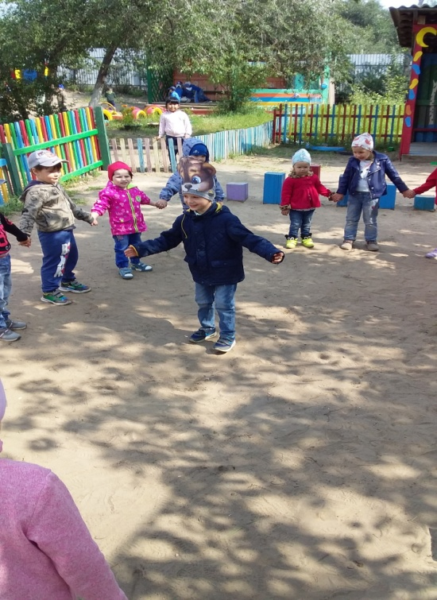
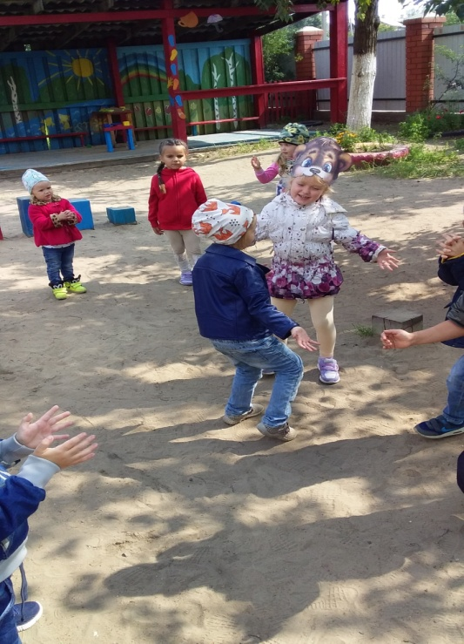
«День хороводных игр »
Notes:
Программа разработана в форме воображаемого путешествия по Музыкальному Миру и состоит из нескольких тематических блоков: (на слайде)
Программа открывает широкие возможности для участия родителей вместе с детьми в музыкальных играх и драматизациях, в выполнении совместно с детьми
музыкальных проектов и творческих заданий.

Slide 14
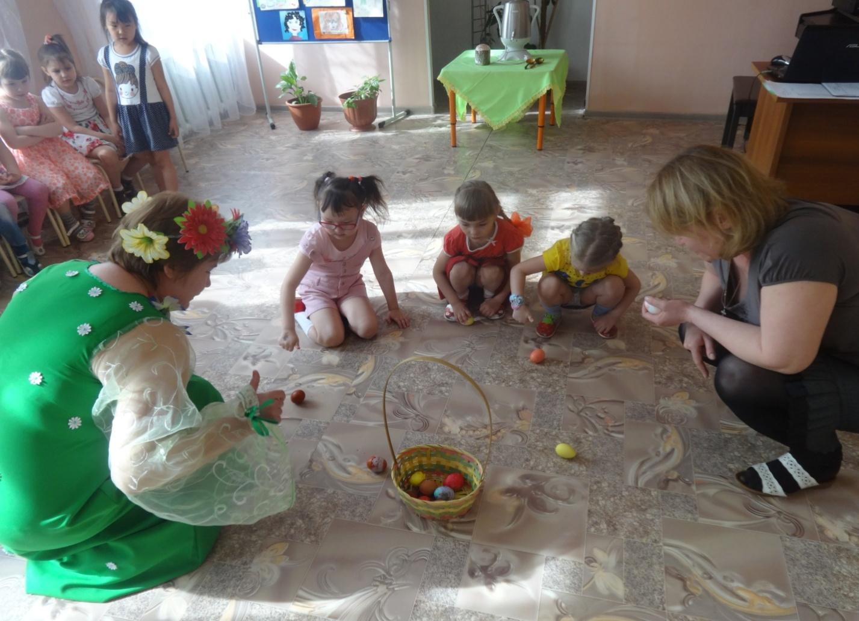
«Пасха в гости к нам пришла»
Notes:
Программа разработана в форме воображаемого путешествия по Музыкальному Миру и состоит из нескольких тематических блоков: (на слайде)
Программа открывает широкие возможности для участия родителей вместе с детьми в музыкальных играх и драматизациях, в выполнении совместно с детьми
музыкальных проектов и творческих заданий.

Slide 15
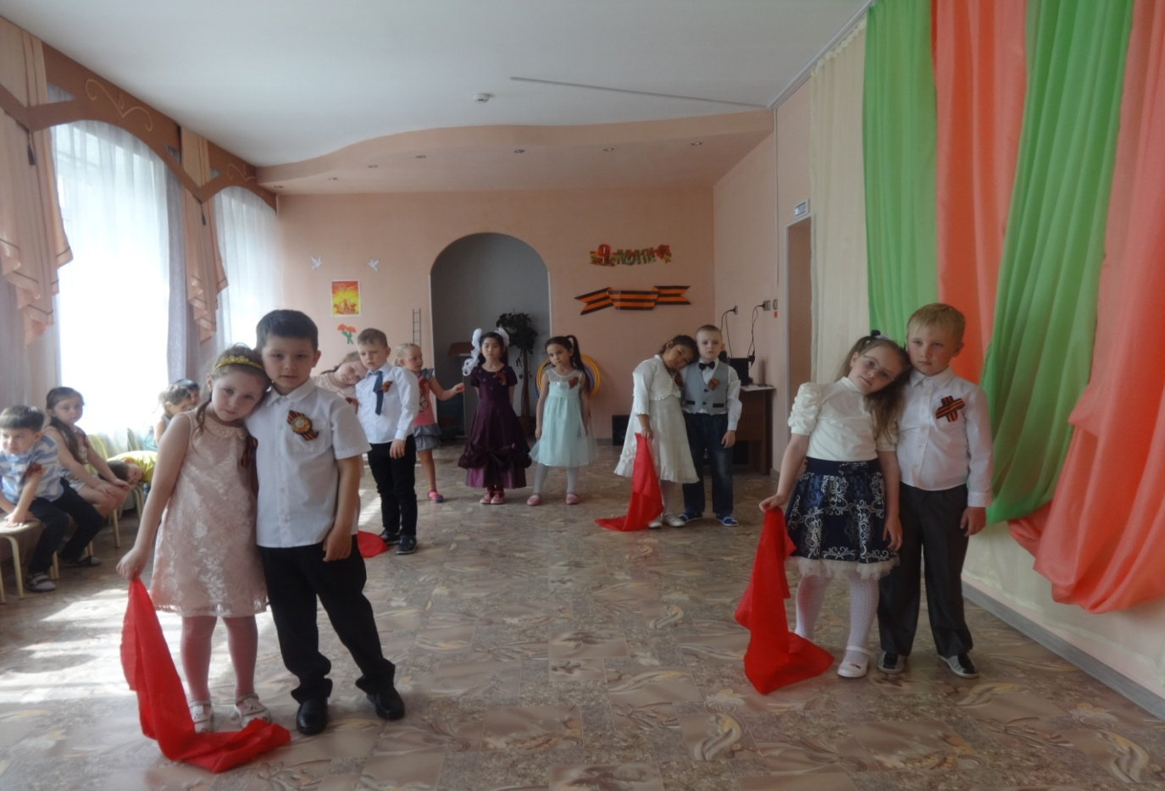
«9 мая »
Notes:
Программа разработана в форме воображаемого путешествия по Музыкальному Миру и состоит из нескольких тематических блоков: (на слайде)
Программа открывает широкие возможности для участия родителей вместе с детьми в музыкальных играх и драматизациях, в выполнении совместно с детьми
музыкальных проектов и творческих заданий.

Slide 16
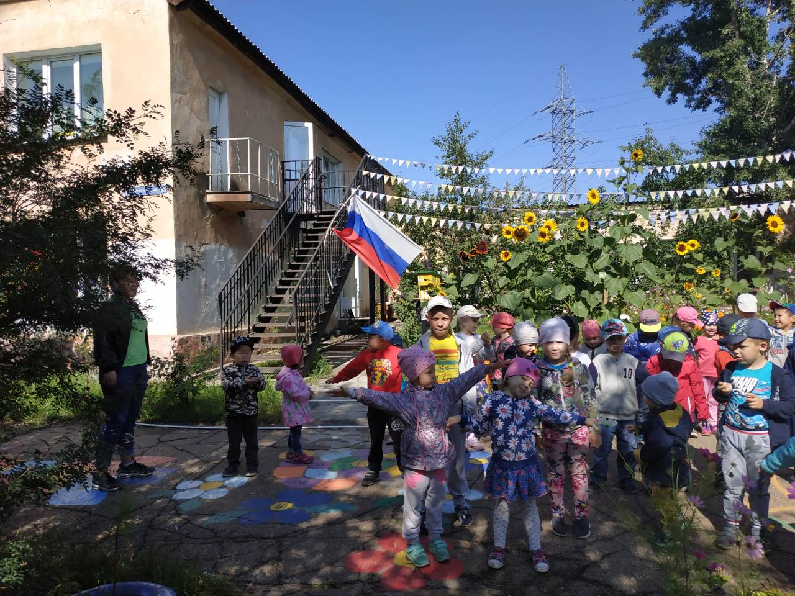
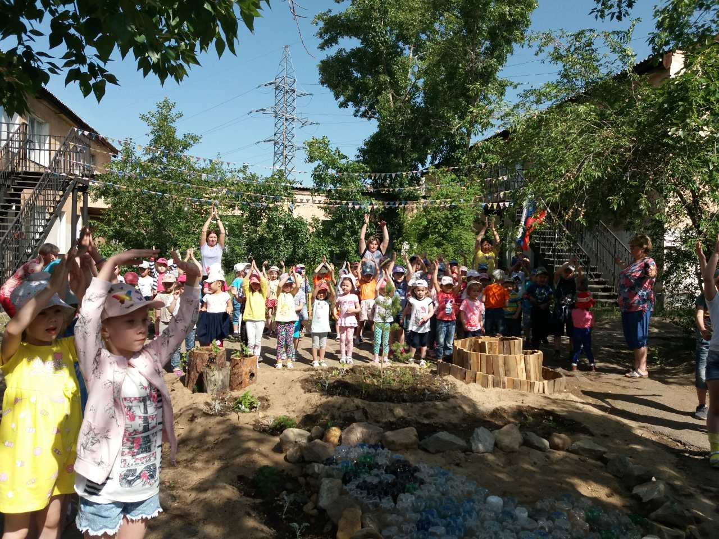
Флэшмоб « День Российского флага»
Notes:
Программа разработана в форме воображаемого путешествия по Музыкальному Миру и состоит из нескольких тематических блоков: (на слайде)
Программа открывает широкие возможности для участия родителей вместе с детьми в музыкальных играх и драматизациях, в выполнении совместно с детьми
музыкальных проектов и творческих заданий.

Slide 17
Рекомендации для воспитателей:
Для решения задач нравственно-патриотического воспитания можно создать следующие условия в группах:
- фонотека с русскими народными сказками и русской народной музыкой, с произведениями русских композиторов;
- фонотека с бурятскими народными сказками;
- детские песни бурятских композиторов; портреты композиторов
- музыкальные инструменты :
в младших группах – гармошки, балалайки;
со средней группы вносятся ложки;
со старшей группы – трещотки;
- альбомы с картинками к тем песням, которые мы исполняли на музыкальных занятиях;
- атрибуты и костюмы для ряжения (платочки, ленточки, сарафаны, косоворотки, бурятская национальная одежда);
- в старших группах – файловые папки с изображением русских и бурятских народных инструментов и танцев, альбомы с портретами композиторов.
Notes:
Программа разработана в форме воображаемого путешествия по Музыкальному Миру и состоит из нескольких тематических блоков: (на слайде)
Программа открывает широкие возможности для участия родителей вместе с детьми в музыкальных играх и драматизациях, в выполнении совместно с детьми
музыкальных проектов и творческих заданий.

Slide 18
Спасибо за внимание!
Notes:
Программа разработана в форме воображаемого путешествия по Музыкальному Миру и состоит из нескольких тематических блоков: (на слайде)
Программа открывает широкие возможности для участия родителей вместе с детьми в музыкальных играх и драматизациях, в выполнении совместно с детьми
музыкальных проектов и творческих заданий.

